Slide 1
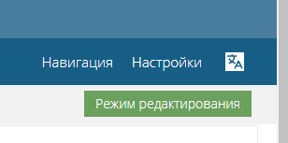
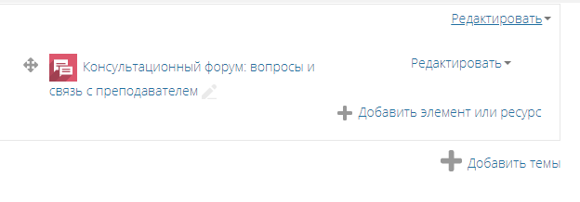
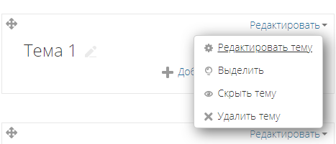
создание блоков для тем
Шаг 1. Войти в режим редактирования
Шаг 2. нажать кнопку «Добавить темы»
Шаг 3. Указать количество создаваемых тем и нажать кнопку «Добавить темы»
Шаг 4. Нажать «редактировать тему» и присвоить темам названия
Шаг 4. альтернативный вариант
Шаг 5. указать название темы и нажать кнопку «сохранить»
Шаг 6. Убедиться, что название темы указано правильно

Slide 2
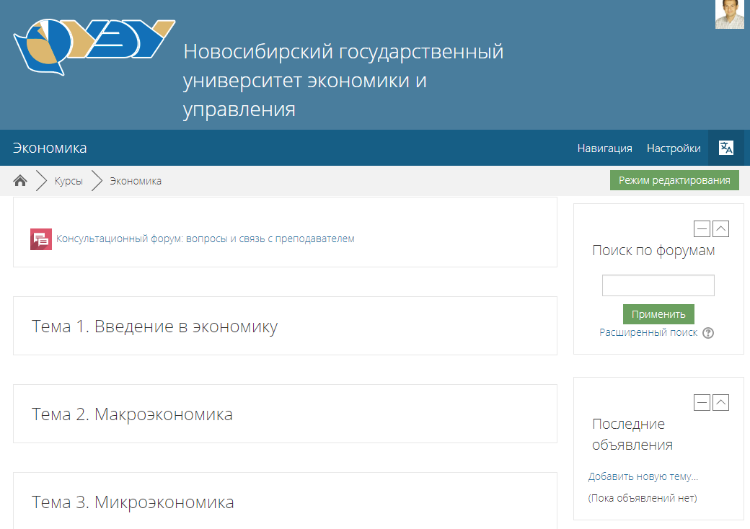
Результат создания блоков для тем
Названия тем должны соответствовать рабочей программе
Обратите внимание, что мы создали пустые темы с правильными названиями

Slide 3
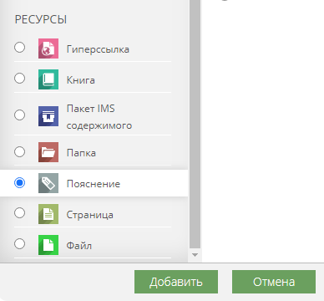
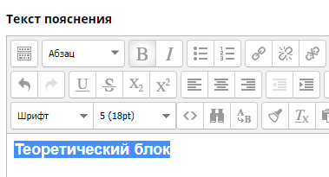
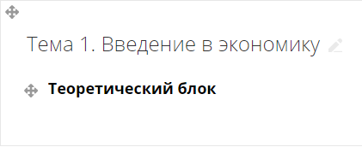
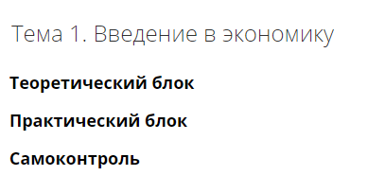
структурирование тем
Шаг 1. нажать «Добавить элемент или ресурс»
Шаг 2. Выбрать «пояснение» и нажать кнопку «Добавить»
Шаг 3. ввести текст пояснения и нажать кнопку «сохранить»
Шаг 5. по аналогичной схеме добавить остальные блоки
Шаг 4. Убедиться, что название блока указано верно

Slide 4
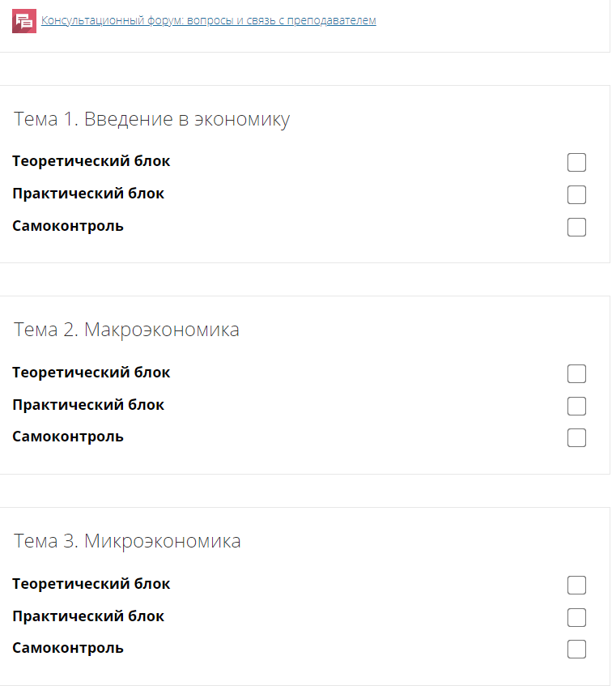
Результат структурирования тем
Все темы имеют единообразную структуру
Допускаются альтернативные варианты структурирования
Структура должна соответствовать рабочей программе и учебному плану

Slide 5
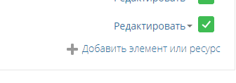
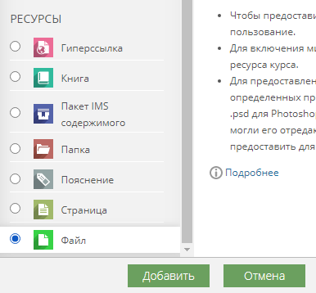
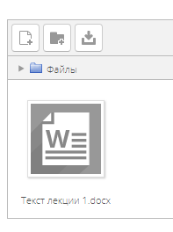
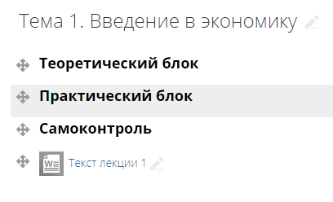
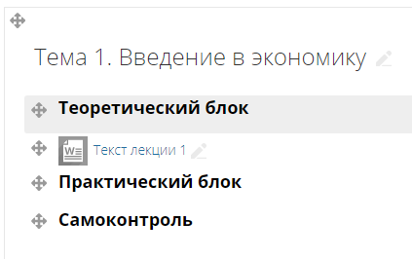
размещение текста лекций по теме
Шаг 1.
Шаг 2.
Шаг 3. Перетянуть файл на синюю стрелку и нажать «сохранить»
Шаг 3.
Шаг 5. перетянуть файл в нужное место
Шаг 4. убедиться, что файл добавлен

Slide 6
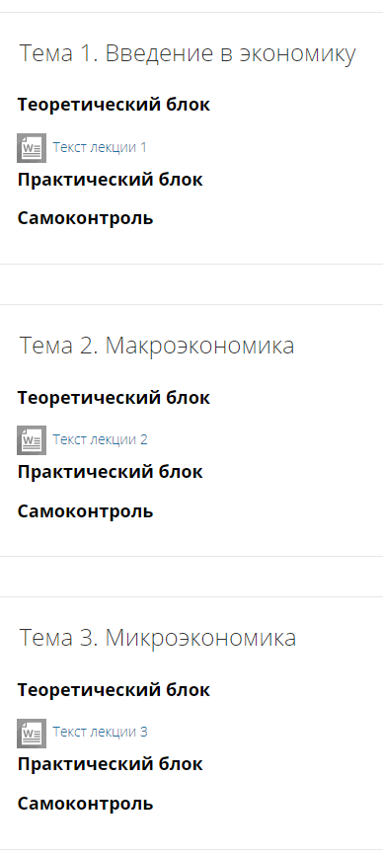
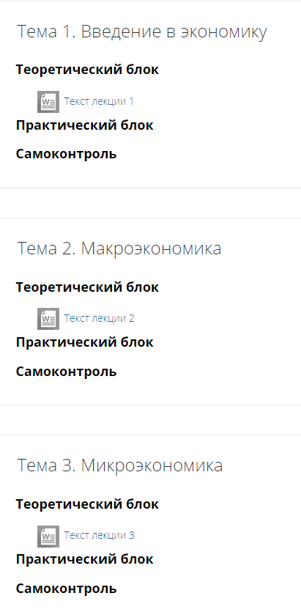
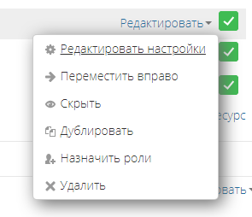
результат размещения текстов лекций
При желании можно передвинуть файлы вправо, чтобы выстроить иерархию

Slide 7
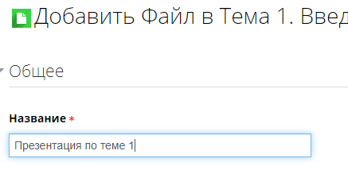
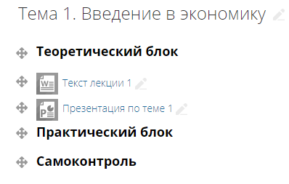
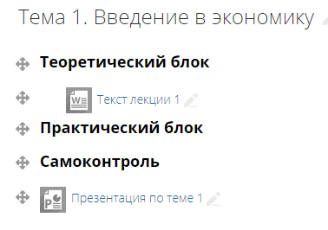
размещение презентаций по теме (аналогично размещению текстов лекций)
Шаг 1.
Шаг 2.
Шаг 3. Перетянуть файл на синюю стрелку и нажать «сохранить»
Шаг 3.
Шаг 5. перетянуть файл в нужное место
Шаг 4. убедиться, что файл добавлен

Slide 8
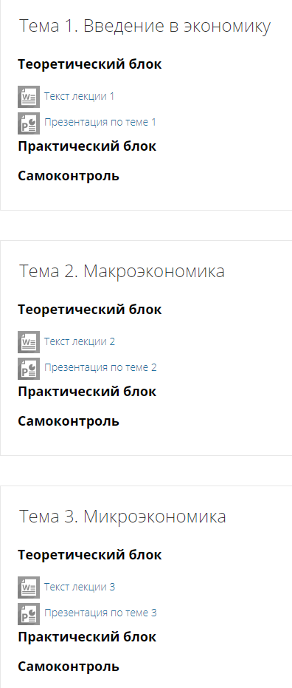
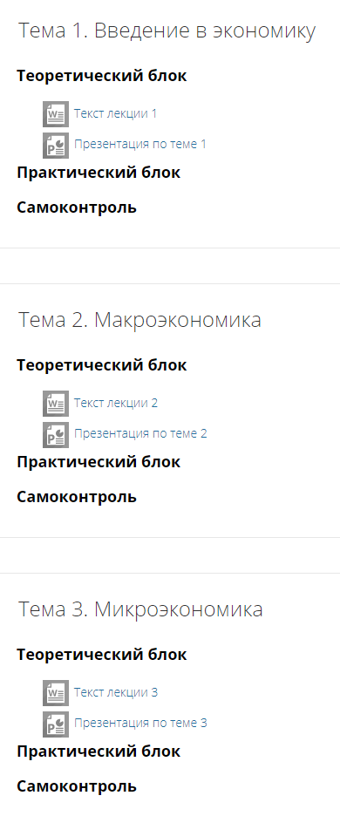
результат размещения презентаций
При желании можно передвинуть файлы вправо, чтобы выстроить иерархию
Иконки сами подстраиваются под тип файла

Slide 9
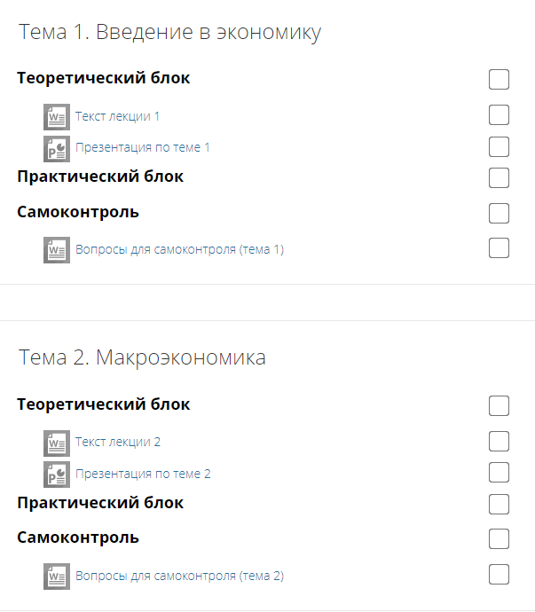
результат размещения средств самоконтроля
Могут быть размещены и другие средства самоконтроля в соответствии с рабочей программой
При нажатии на тот или иной элемент студен сможет скачать файл
Тип файла может быть любым
ВАЖНО!
У студента должно быть установлено программное обеспечение для открытия файла (Word, PowerPoint, PDF-reader и пр.)

Slide 10
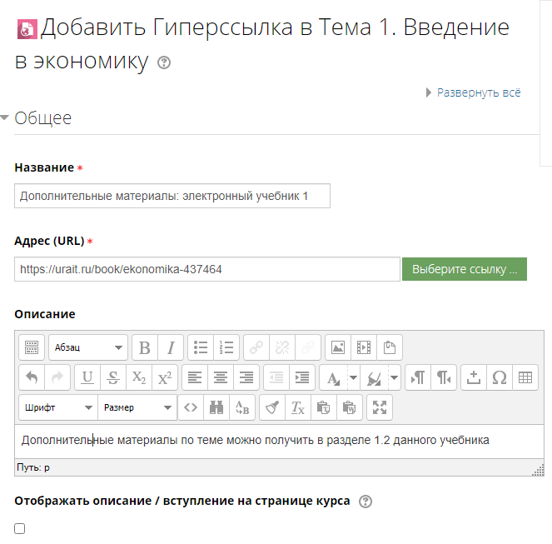
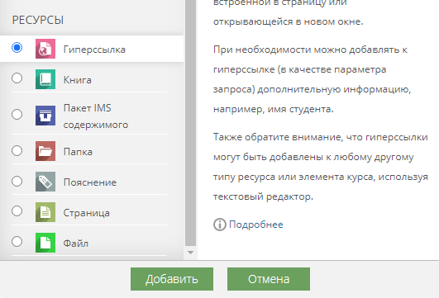
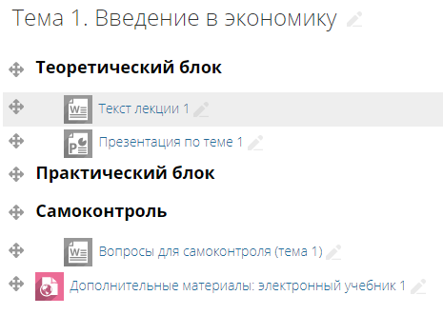
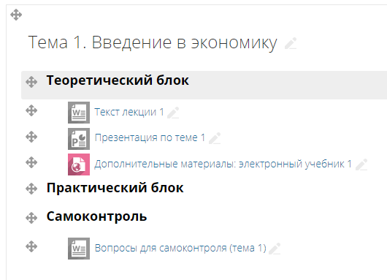
размещение дополнительных материалов (ссылки на электронные учебники)
Шаг 1.
Шаг 3.
Шаг 2.
Шаг 3. Проверить
Шаг 4. Перенести в нужное место

Slide 11
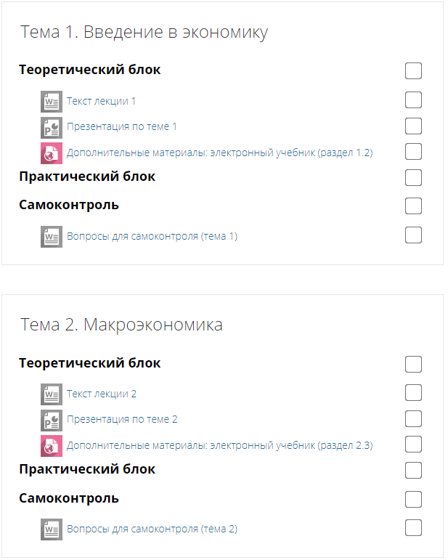
результат размещения гиперссылок
Гиперссылки можно давать на свой облачный диск
Гиперссылки можно давать на авторские видео (YouTube, облачный диск и пр.)

